Slide 1
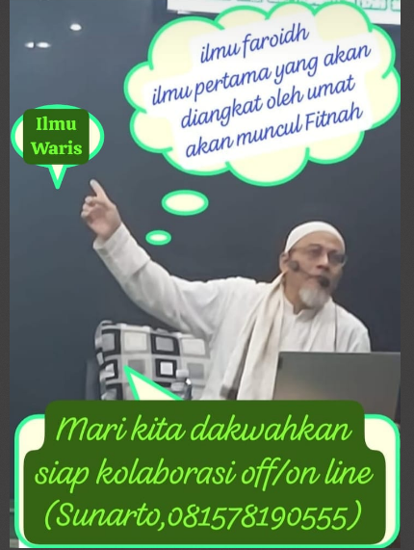
BAHAS TUNTAS
SYARIAT PEMBAGIAN
WARISAN
BAGI UMAT ISLAM
YANG TAAT
KAJIAN KHUSUS
PROGRAM
PASCA HAJI
KBIHU
MULTAZAM
AD DAKWAH
DIY
2025

Slide 2
DASAR HUKUM PEMBAGIAN WARIS MENURUT SYARIAT ISLAM
KIIP Multazam-Ad Dakwah
MASJID ABU BAKAR
YOGYAKARTA
2025
Sunarta

Slide 3
Perintah mempelajari dan mendakwahkan ilmu Faraaidh
“Pelajarilah ilmu faraaidh, dan ajarkanlah kepada manusia. Karena ia(ilmu tsb) adalah setengah dari ilmu, dan akan dilupakan serta merupakan ilmu pertama yang akan diangkat dari umatku”(HR Ibnu Majah).
“Sesungguhnya Aku akan wafat dan ilmu akan diangkat serta akan muncul fitnah. Sehingga akan berselisih dua orang dalam hal warisan dan mereka tidak dapat menemukan orang yang bisa menyelesaikan permasalahan mereka”(HR Ahmad,Tirmidzi,&Hakim).
”Ilmu itu ada tiga, selain itu hanyalah sisa: yaitu, Ayat-ayat yang muh-kamah(jelas&pasti), Sunah yang dilaksanakan, dan ilmu mawaariits yang adil”(Riwayat dengan sanad yang shahih dari Nabi SAW).

Slide 4
Perintah untuk melaksanakan ilmu Faraaidh
Hadits (sampaikan kpd yang ber hak)
“Berikanlah bagian-bagian tertentu kepada orang-orang yang berhak, sesudah itu sisanya untuk orang laki-laki yang lebih utama (dekat kekerabatannya)”. (H.R. Bukhari dan Muslim).
“Orang muslim tidak berhak mewarisi orang kafir, dan orang kafir tidak berhak mewarisi orang muslim.” (H.R. Bukhari dan Muslim).

Slide 5
Berikan warisan kpd yang berhak sesuai ketentuan
“Barangsiapa yg memotong hak warisan salah satu ahli warisnya, mk Allah akan memotong hak warisnya dari surga pd hari kiamat(nanti)”
[HR Ibnu Majah dari Anas bin Malik r.a.]
“SEGERA LAKSANAKAN PEMBAGIAN WARIS KETIKA ADA SALAH SATU KELUARGA YANG MENINGGAL, JANGAN DITUNDA-TUNDA AKAN BERAKIBAT BANYAK MASALAH, DAN TIMBUL FITNAH dalam keluarga.”

Slide 6
Tinggalkan warisan ; jangan tinggalkan hutang
“Sesungguhnya engkau meninggalkan para ahli warismu dalam keadaan kaya lebih baik drpd. meninggalkan mereka dlm keadaan miskin, meminta-minta kpd. orang-orang. [sabda Rasulullah saw.]
“Tidak halal bagi seseorang memberikan sesuatu lalu memintanya kembali, kecuali seorang ayah yang memberikan sesuatu kepada anaknya.”[HR Ahmad, Abu Dawud, Tirmidzi, Nasa’I, dan Ibnu Majah.]
Seorang ayah boleh mengambil /memiliki harta anaknya selama tidak merugikan anak dan anak tidak membutuhkannya, sesuai sabda Rasulullah saw.
“ Sesungguhnya sesuatu yang paling baik yang kalian makan adalah hasil usaha kalian, dan sesungguhnya anak-anak kalian adalah bagian dari hasil usaha kalian.”[HR Tirmidzi]

Slide 7
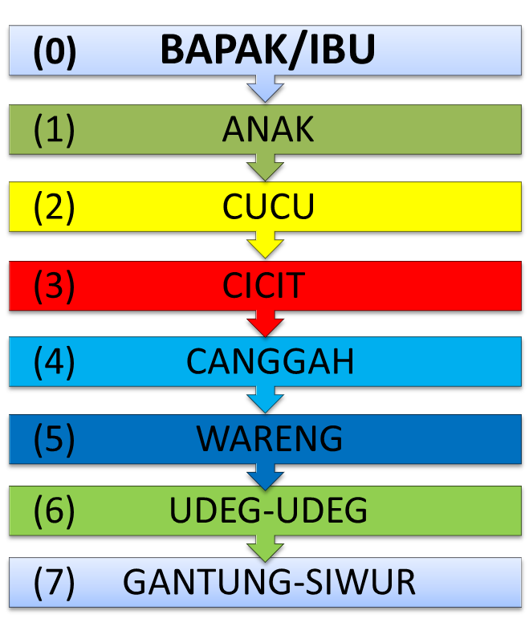
Segera bagi waris, ketika ada salah satu ortu yang meninggal

Slide 8
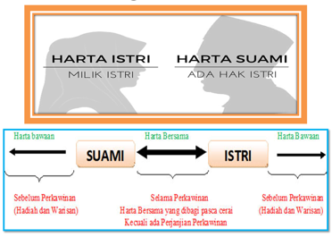
Hendaknya ada pilah-pilah harta pada keluarga muslim (Suami-Istri)

Slide 9
Al Qur’an Surat An Nisa : 7
لِلرِّجَالِ نَصِيْبٌ مِّمَّا تَرَكَ الْوَالِدٰنِ وَالْاَقْرَبُوْنَۖ وَلِلنِّسَاۤءِ نَصِيْبٌ مِّمَّا تَرَكَ الْوَالِدٰنِ وَالْاَقْرَبُوْنَ مِمَّا قَلَّ مِنْهُ اَوْ كَثُرَ ۗ نَصِيْبًا مَّفْرُوْضًا
Bagi laki-laki ada hak bagian dari harta peninggalan kedua orang tua dan kerabatnya, dan bagi perempuan ada hak bagian (pula) dari harta peninggalan kedua orang tua dan kerabatnya, baik sedikit atau banyak menurut bagian yang telah ditetapkan.

Slide 10
Al Qur’an Surat An Nisa : 8
وَاِذَا حَضَرَ الْقِسْمَةَ اُولُوا الْقُرْبٰى وَالْيَتٰمٰى وَالْمَسٰكِيْنُ فَارْزُقُوْهُمْ مِّنْهُ وَقُوْلُوْا لَهُمْ قَوْلًا مَّعْرُوْفًا
Dan apabila sewaktu pembagian itu hadir beberapa kerabat, anak-anak yatim dan orang-orang miskin, maka berilah mereka dari harta itu (sekedarnya) dan ucapkanlah kepada mereka perkataan yang baik.

Slide 11
Al Qur’an Surat An Nisa : 9
وَلْيَخْشَ الَّذِيْنَ لَوْ تَرَكُوْا مِنْ خَلْفِهِمْ ذُرِّيَّةً ضِعٰفًا خَافُوْا عَلَيْهِمْۖ فَلْيَتَّقُوا اللّٰهَ وَلْيَقُوْلُوْا قَوْلًا سَدِيْدًا
Dan hendaklah takut (kepada Allah) orang-orang yang sekiranya mereka meninggalkan keturunan yang lemah di belakang mereka yang mereka khawatir terhadap (kesejahteraan)nya. Oleh sebab itu, hendaklah mereka bertakwa kepada Allah, dan hendaklah mereka berbicara dengan tutur kata yang benar.

Slide 12
Al Qur’an Surat An Nisa : 10
اِنَّ الَّذِيْنَ يَأْكُلُوْنَ اَمْوَالَ الْيَتٰمٰى ظُلْمًا اِنَّمَا يَأْكُلُوْنَ فِيْ بُطُوْنِهِمْ نَارًا ۗ وَسَيَصْلَوْنَ سَعِيْرًا ࣖ
Sesungguhnya orang-orang yang memakan harta anak yatim secara zalim, sebenarnya mereka itu menelan api dalam perutnya dan mereka akan masuk ke dalam api yang menyala-nyala (neraka).

Slide 13
Al Qur’an Surat An Nisa : 11
يُوْصِيْكُمُ اللّٰهُ فِيْٓ اَوْلَادِكُمْ لِلذَّكَرِ مِثْلُ حَظِّ الْاُنْثَيَيْنِ ۚ فَاِنْ كُنَّ نِسَاۤءً فَوْقَ اثْنَتَيْنِ فَلَهُنَّ ثُلُثَا مَا تَرَكَ ۚ وَاِنْ كَانَتْ وَاحِدَةً فَلَهَا النِّصْفُ ۗ وَلِاَبَوَيْهِ لِكُلِّ وَاحِدٍ مِّنْهُمَا السُّدُسُ مِمَّا تَرَكَ اِنْ كَانَ لَهٗ وَلَدٌ ۚ فَاِنْ لَّمْ يَكُنْ لَّهٗ وَلَدٌ وَّوَرِثَهٗٓ اَبَوٰهُ فَلِاُمِّهِ الثُّلُثُ ۚ فَاِنْ كَانَ لَهٗٓ اِخْوَةٌ فَلِاُمِّهِ السُّدُسُ مِنْۢ بَعْدِ وَصِيَّةٍ يُّوْصِيْ بِهَآ اَوْ دَيْنٍ ۗ اٰبَاۤؤُكُمْ وَاَبْنَاۤؤُكُمْۚ لَا تَدْرُوْنَ اَيُّهُمْ اَقْرَبُ لَكُمْ نَفْعًا ۗ فَرِيْضَةً مِّنَ اللّٰهِ ۗ اِنَّ اللّٰهَ كَانَ عَلِيْمًا حَكِيْمًا

Slide 14
Terjemah QS. An Nisa : 11
Allah mensyariatkan (mewajibkan) kepadamu tentang (pembagian warisan untuk) anak-anakmu, (yaitu) bagian seorang anak laki-laki sama dengan bagian dua orang anak perempuan. Dan jika anak itu semuanya perempuan yang jumlahnya lebih dari dua, maka bagian mereka dua pertiga dari harta yang ditinggalkan. Jika dia (anak perempuan) itu seorang saja, maka dia memperoleh setengah (harta yang ditinggalkan). Dan untuk kedua ibu-bapak, bagian masing-masing seperenam dari harta yang ditinggalkan, jika dia (yang meninggal) mempunyai anak. Jika dia (yang meninggal) tidak mempunyai anak dan dia diwarisi oleh kedua ibu-bapaknya (saja), maka ibunya mendapat sepertiga. Jika dia (yang meninggal) mempunyai beberapa saudara, maka ibunya mendapat seperenam. (Pembagian-pembagian tersebut di atas) setelah (dipenuhi) wasiat yang dibuatnya atau (dan setelah dibayar) utangnya. (Tentang) orang tuamu dan anak-anakmu, kamu tidak mengetahui siapa di antara mereka yang lebih banyak manfaatnya bagimu. Ini adalah ketetapan Allah. Sungguh, Allah Maha Mengetahui, Mahabijaksana

Slide 15
Al Qur’an Surat An Nisa : 12
وَلَكُمْ نِصْفُ مَا تَرَكَ اَزْوَاجُكُمْ اِنْ لَّمْ يَكُنْ لَّهُنَّ وَلَدٌ ۚ فَاِنْ كَانَ لَهُنَّ وَلَدٌ فَلَكُمُ الرُّبُعُ مِمَّا تَرَكْنَ مِنْۢ بَعْدِ وَصِيَّةٍ يُّوْصِيْنَ بِهَآ اَوْ دَيْنٍ ۗ وَلَهُنَّ الرُّبُعُ مِمَّا تَرَكْتُمْ اِنْ لَّمْ يَكُنْ لَّكُمْ وَلَدٌ ۚ فَاِنْ كَانَ لَكُمْ وَلَدٌ فَلَهُنَّ الثُّمُنُ مِمَّا تَرَكْتُمْ مِّنْۢ بَعْدِ وَصِيَّةٍ تُوْصُوْنَ بِهَآ اَوْ دَيْنٍ ۗ وَاِنْ كَانَ رَجُلٌ يُّوْرَثُ كَلٰلَةً اَوِ امْرَاَةٌ وَّلَهٗٓ اَخٌ اَوْ اُخْتٌ فَلِكُلِّ وَاحِدٍ مِّنْهُمَا السُّدُسُۚ فَاِنْ كَانُوْٓا اَكْثَرَ مِنْ ذٰلِكَ فَهُمْ شُرَكَاۤءُ فِى الثُّلُثِ مِنْۢ بَعْدِ وَصِيَّةٍ يُّوْصٰى بِهَآ اَوْ دَيْنٍۙ غَيْرَ مُضَاۤرٍّ ۚ وَصِيَّةً مِّنَ اللّٰهِ ۗ وَاللّٰهُ عَلِيْمٌ حَلِيْمٌۗ

Slide 16
Terjemah QS. An Nisa : 12
Dan bagianmu (suami-suami) adalah seperdua dari harta yang ditinggalkan oleh istri-istrimu, jika mereka tidak mempunyai anak. Jika mereka (istri-istrimu) itu mempunyai anak, maka kamu mendapat seperempat dari harta yang ditinggalkannya setelah (dipenuhi) wasiat yang mereka buat atau (dan setelah dibayar) utangnya. Para istri memperoleh seperempat harta yang kamu tinggalkan jika kamu tidak mempunyai anak. Jika kamu mempunyai anak, maka para istri memperoleh seperdelapan dari harta yang kamu tinggalkan (setelah dipenuhi) wasiat yang kamu buat atau (dan setelah dibayar) utang-utangmu. Jika seseorang meninggal, baik laki-laki maupun perempuan yang tidak meninggalkan ayah dan tidak meninggalkan anak, tetapi mempunyai seorang saudara laki-laki (seibu) atau seorang saudara perempuan (seibu), maka bagi masing-masing dari kedua jenis saudara itu seperenam harta. Tetapi jika saudara-saudara seibu itu lebih dari seorang, maka mereka bersama-sama dalam bagian yang sepertiga itu, setelah (dipenuhi wasiat) yang dibuatnya atau (dan setelah dibayar) utangnya dengan tidak menyusahkan (kepada ahli waris). Demikianlah ketentuan Allah. Allah Maha Mengetahui, Maha Penyantun.

Slide 17
Al Qur’an Surat An Nisa : 13
تِلْكَ حُدُوْدُ اللّٰهِ ۗ وَمَنْ يُّطِعِ اللّٰهَ وَرَسُوْلَهٗ يُدْخِلْهُ جَنّٰتٍ تَجْرِيْ مِنْ تَحْتِهَا الْاَنْهٰرُ خٰلِدِيْنَ فِيْهَا ۗ وَذٰلِكَ الْفَوْزُ الْعَظِيْمُ
Itulah batas-batas (hukum) Allah. Barangsiapa taat kepada Allah dan Rasul-Nya, Dia akan memasukkannya ke dalam surga-surga yang mengalir di bawahnya sungai-sungai, mereka kekal di dalamnya. Dan itulah kemenangan yang agung.

Slide 18
Al Qur’an Surat An Nisa : 14
وَمَنْ يَّعْصِ اللّٰهَ وَرَسُوْلَهٗ وَيَتَعَدَّ حُدُوْدَهٗ يُدْخِلْهُ نَارًا خَالِدًا فِيْهَاۖ وَلَهٗ عَذَابٌ مُّهِيْنٌ ࣖ
Dan barangsiapa mendurhakai Allah dan Rasul-Nya dan melanggar batas-batas hukum-Nya, niscaya Allah memasukkannya ke dalam api neraka, dia kekal di dalamnya dan dia akan mendapat azab yang menghinakan.

Slide 19
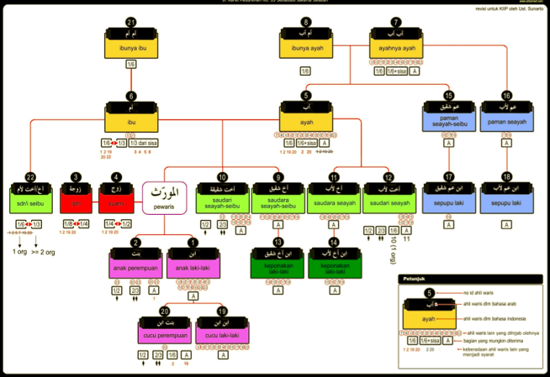
Skema hitung waris

